Slide 1

Экспериментирование в подготовительной группе
Подготовила и провела воспитатель группы
Артемьева Т.В.

Slide 2


Slide 3
Свойства песка
Цель: Расширять знания детей о свойствах песка и его применении.
Из камней он появился,
Зернами на свет явился:
Жёлтый, красный, белый
Или светло-серый.
То морской он, то – речной.

Slide 4
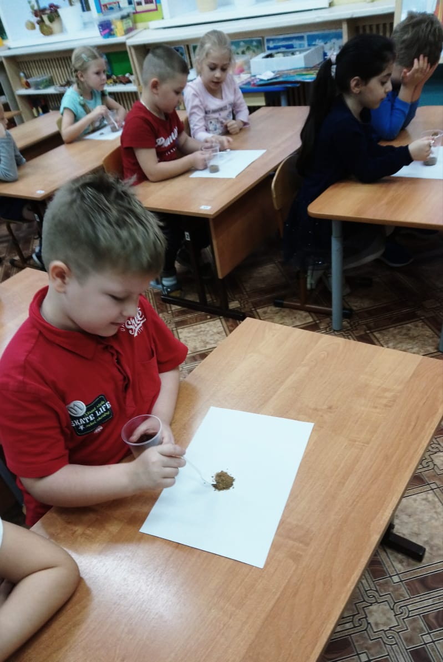
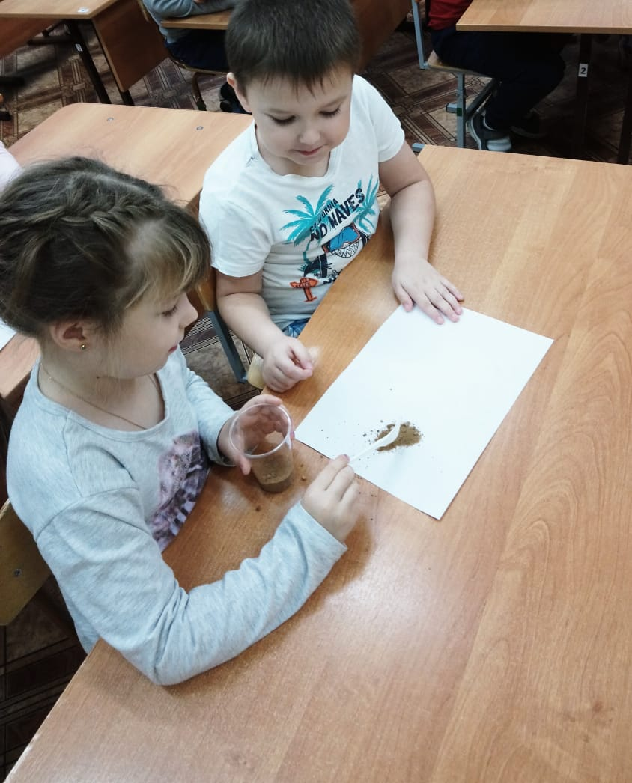
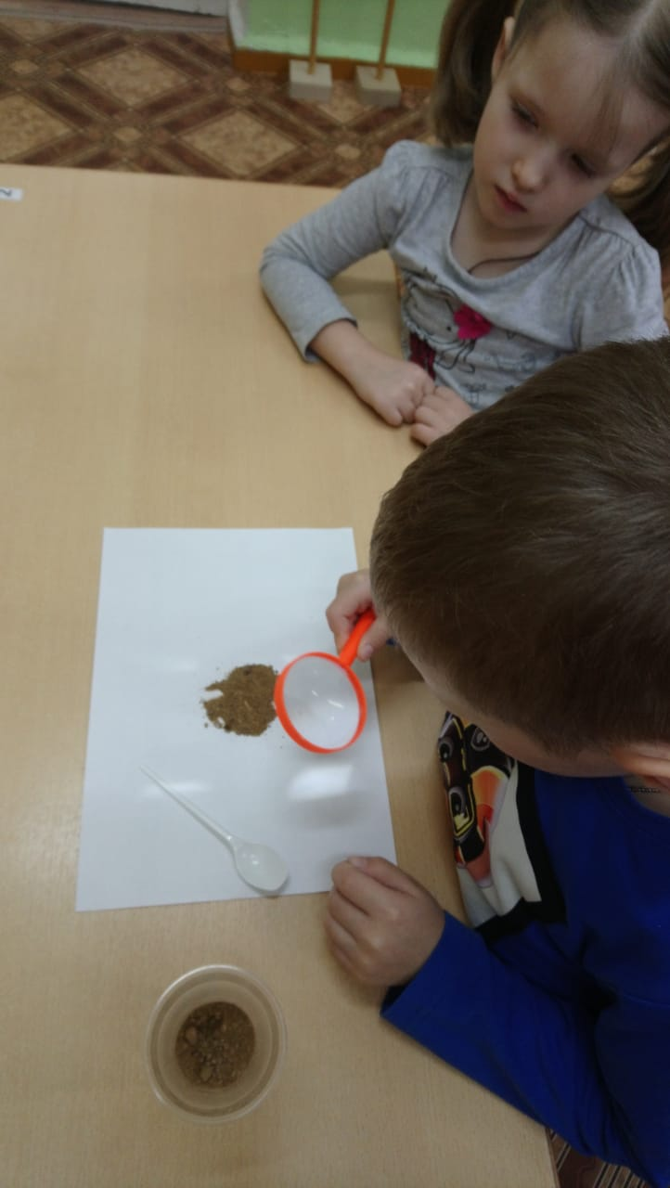
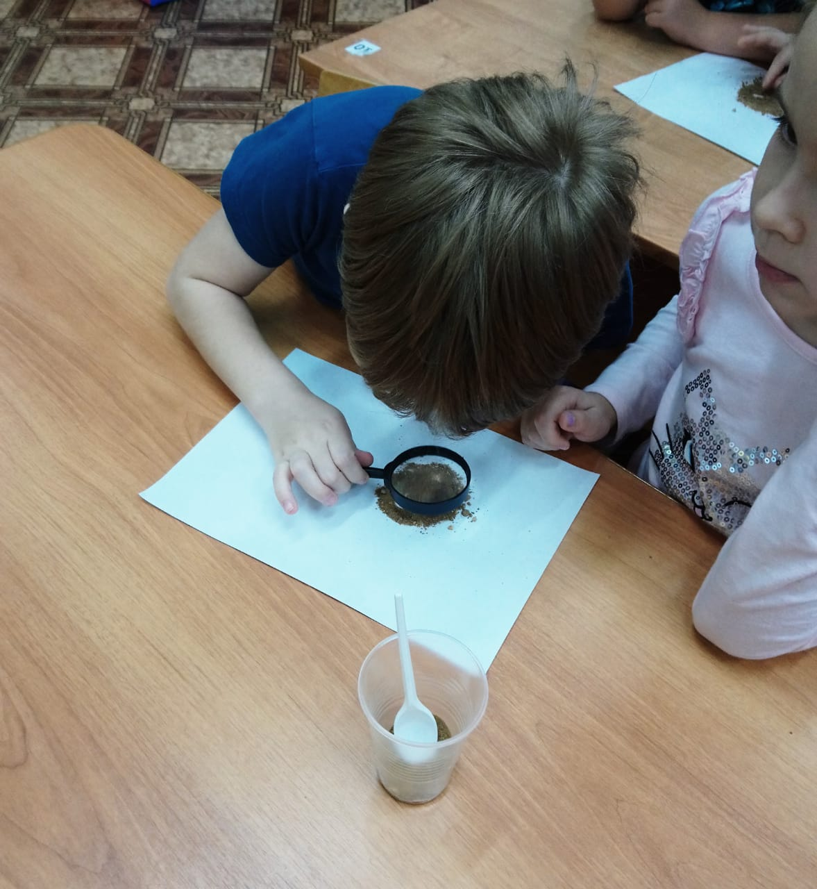
«Из чего состоит песок»
Цель: выяснить, из чего состоит песок

Slide 5
«Песок сыпучий»
Цель: закреплять свойства песка: сыпучесть, подвижность.

Slide 6
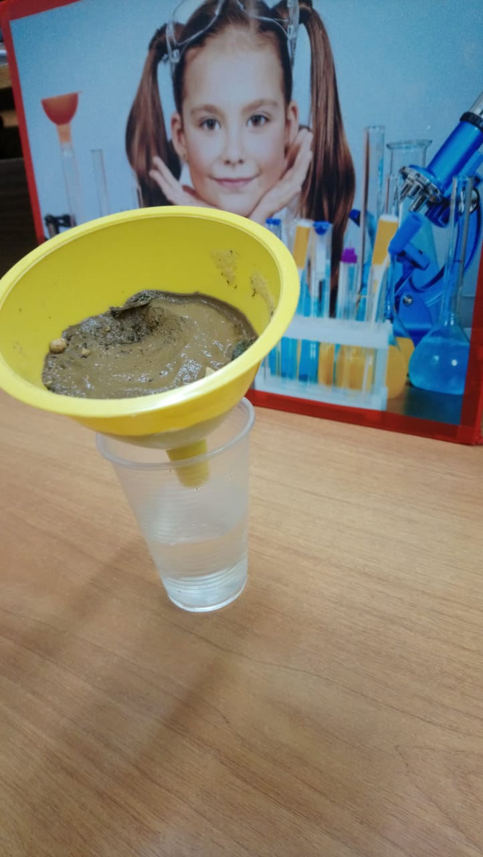
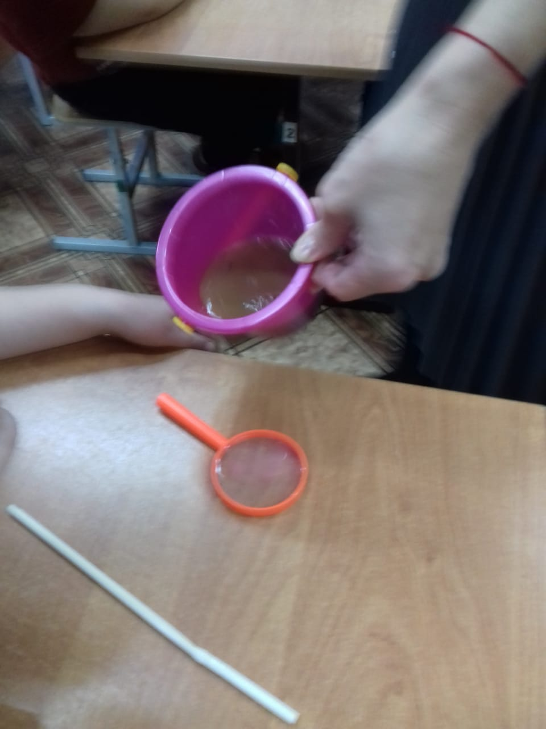
«Мокрый песок»
Цель: Закрепить знания о применении песка. Вспомнить свойства мокрого песка: лепится, принимает нужную форму. Песок может очищать грязную воду, т.е является природным фильтром для очистки воды.

Slide 7
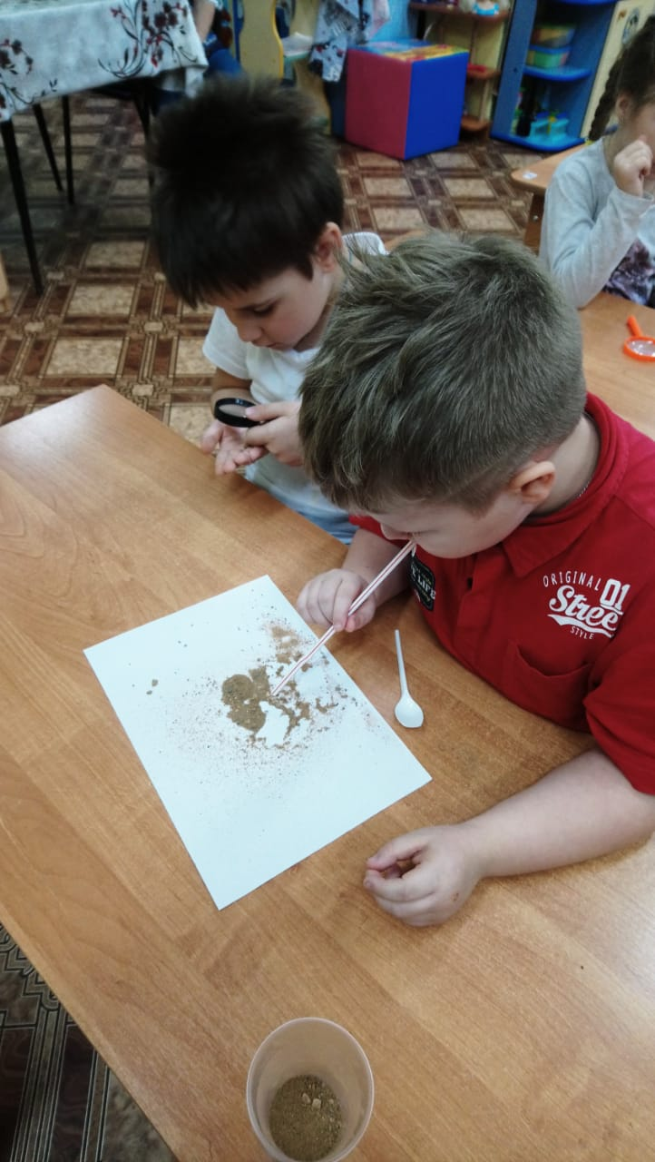
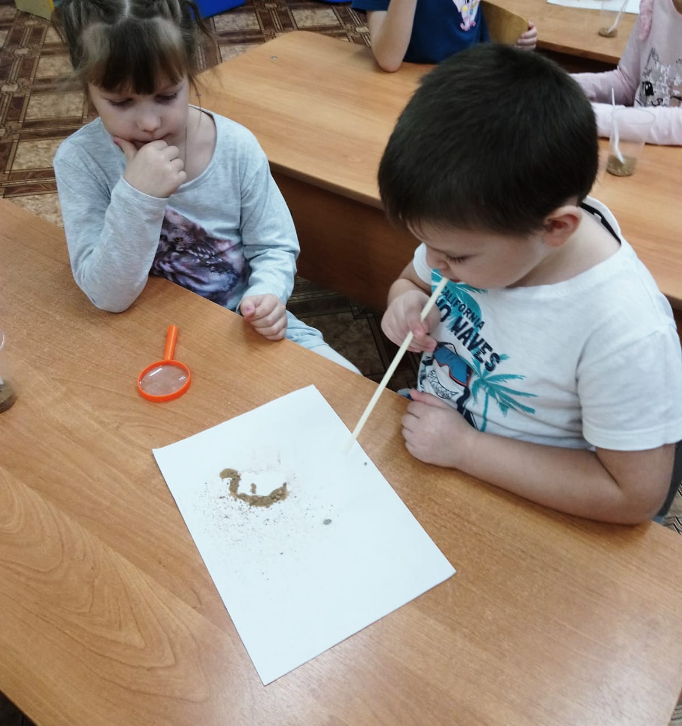
«Песок может двигаться»
Цель: показать детям способность песка передвигаться.

Slide 8

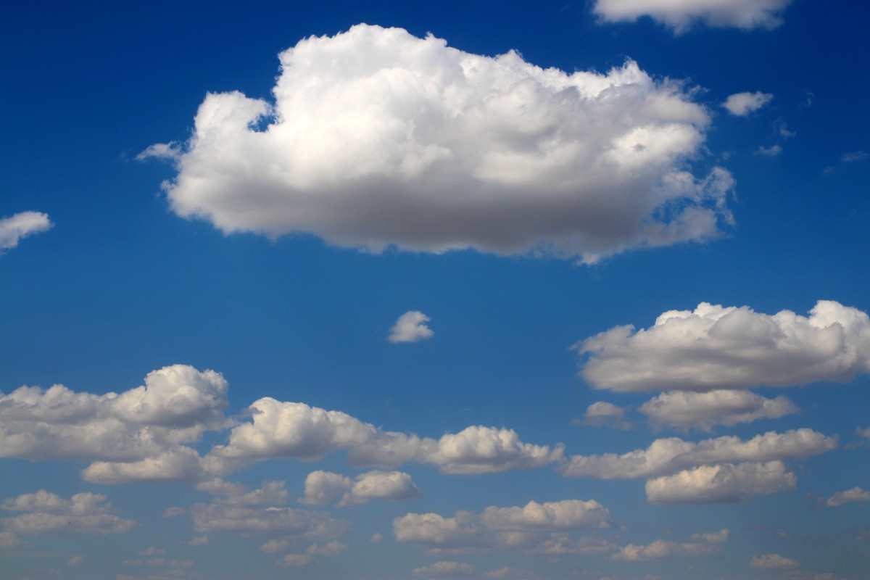
Опыты с воздухом

Slide 9
Свойства воздуха
Цель: развивать познавательную активность в процессе экспериментирования; расширять знания о воздухе.
Никто его не замечает, а он всю
Землю окружает.
Всю жизнь с ним живем, а ни разу не видели.

Slide 10
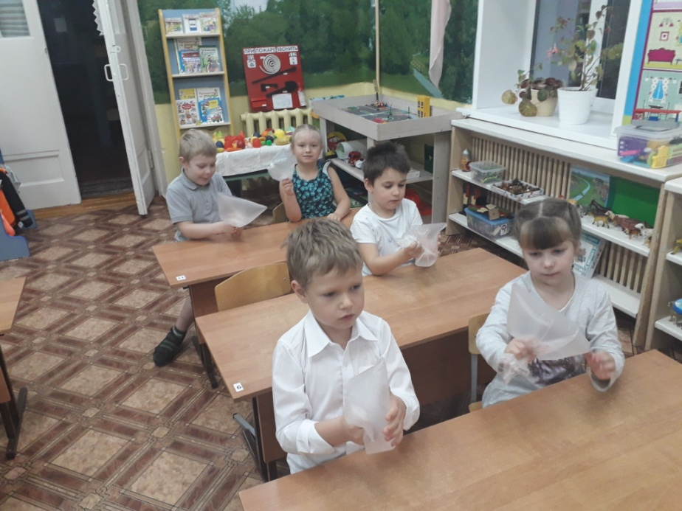
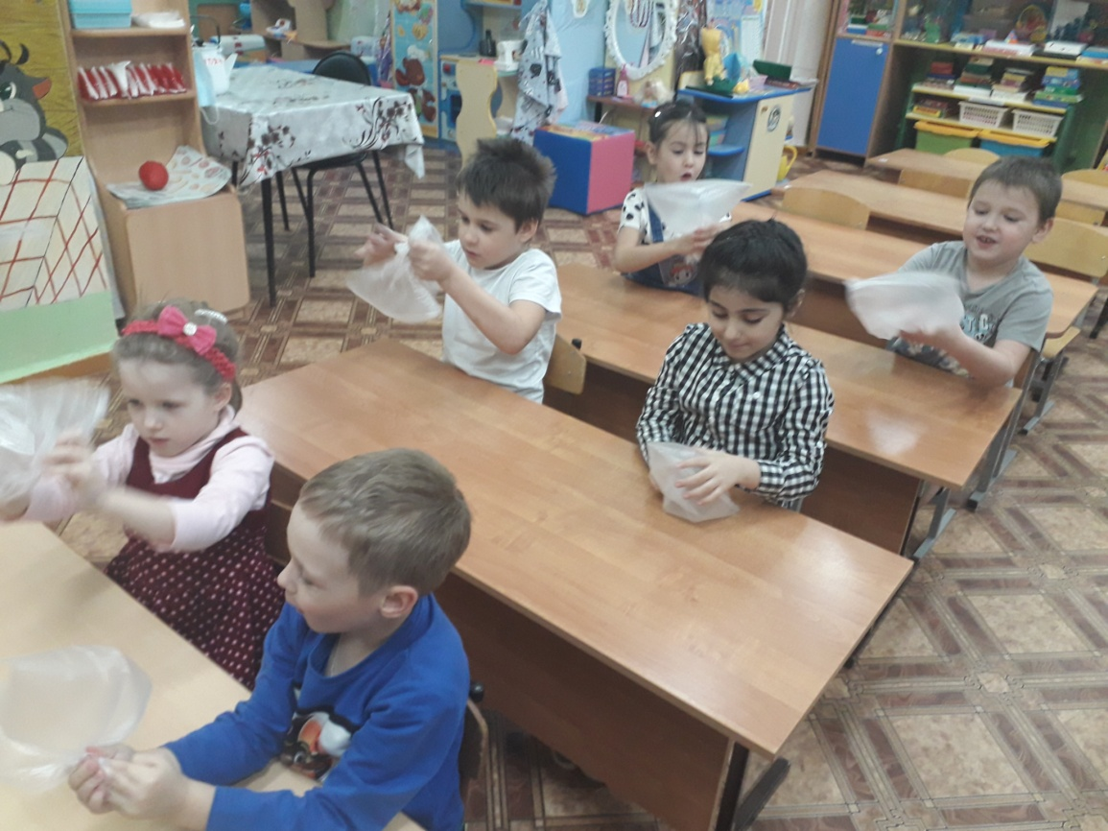
Поймай воздух
Цель: Обнаруживать воздух. Выявить свойства воздуха: невидим, без запаха, не имеет формы.

Slide 11
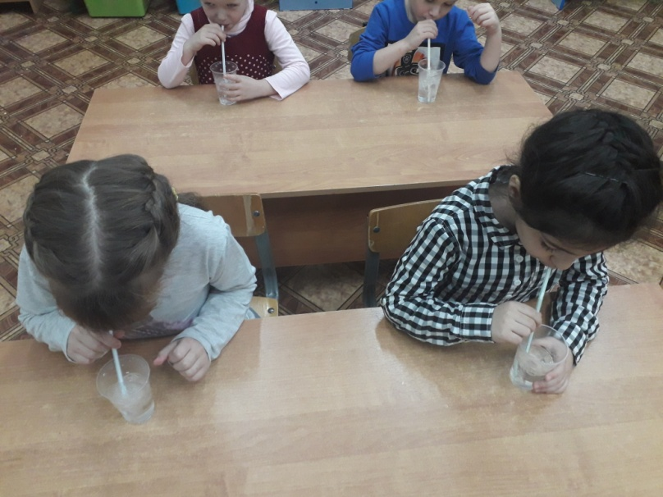
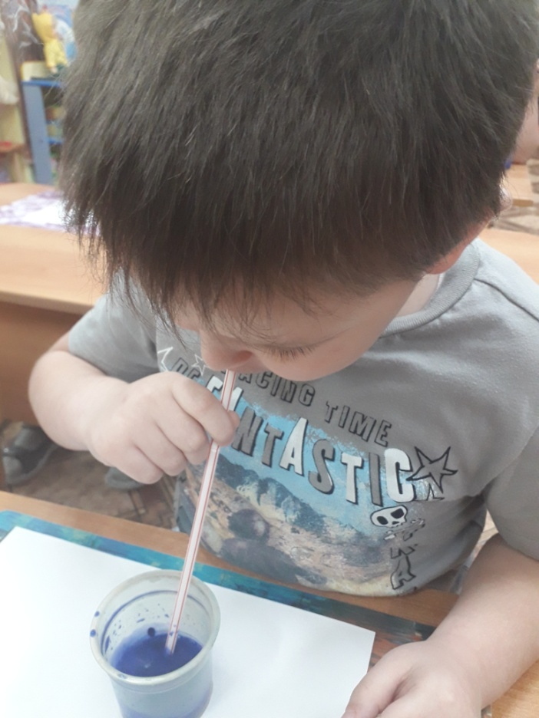
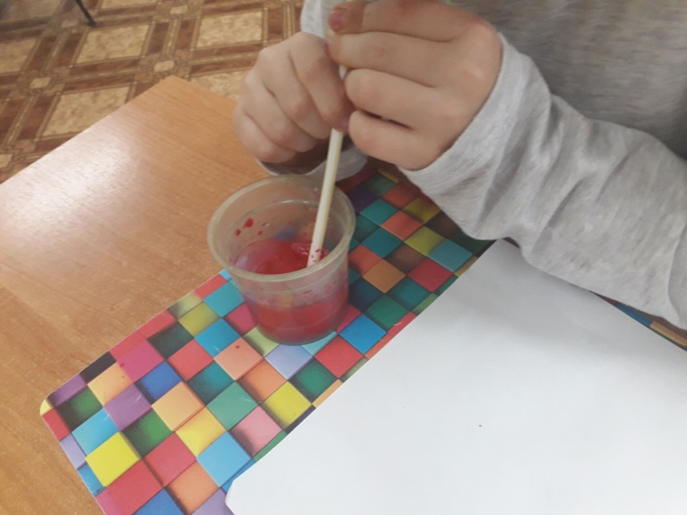
Буря в стакане
Цель: Определить, что воздух занимает место.

Slide 12
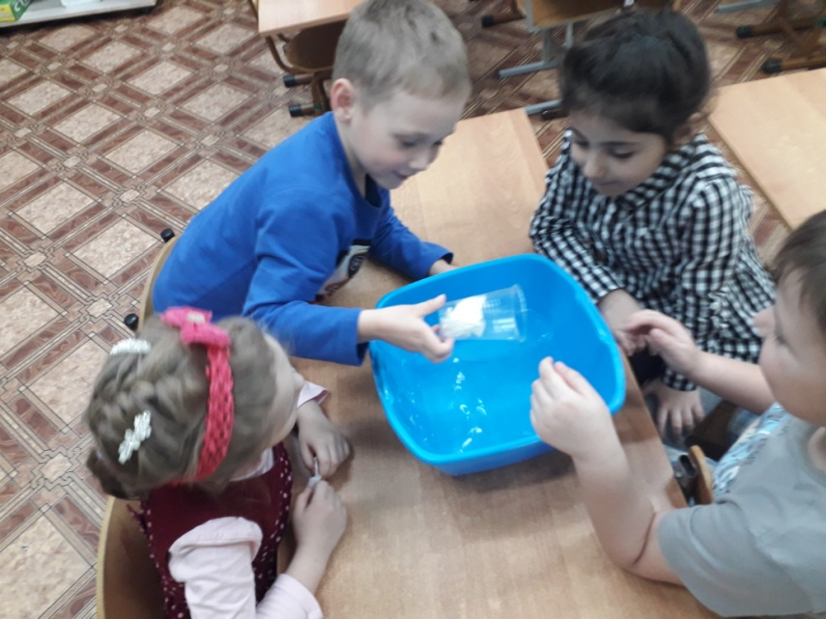
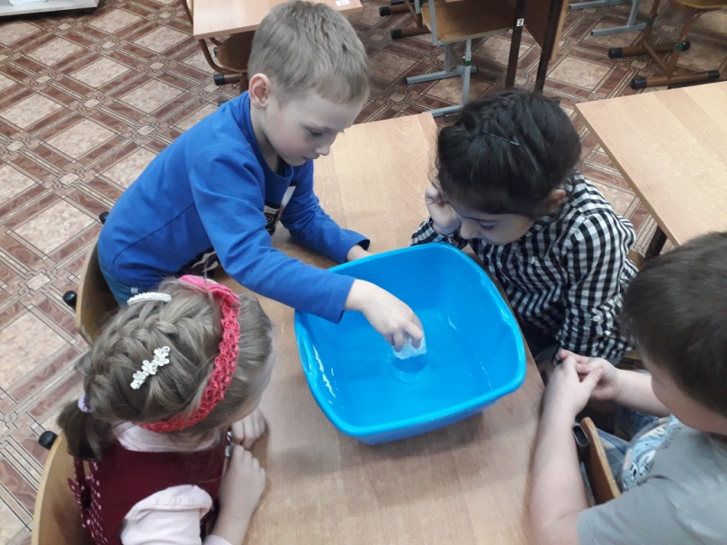
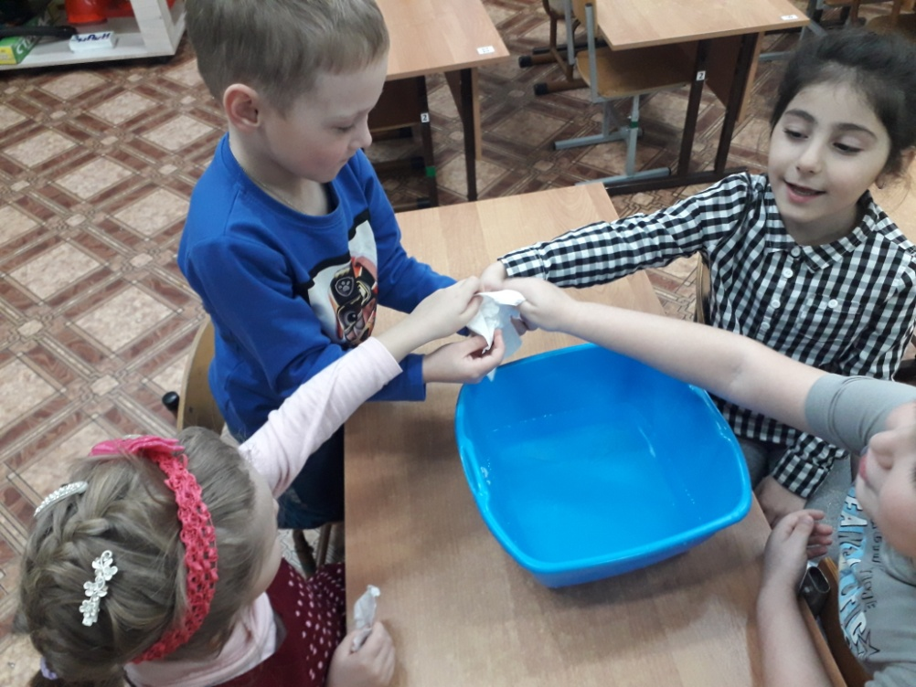
Сухой из воды
Цель: Определить , что воздух занимает место.

Slide 13
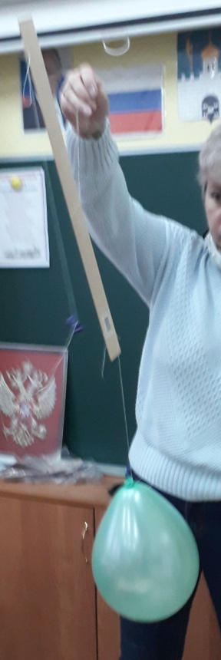
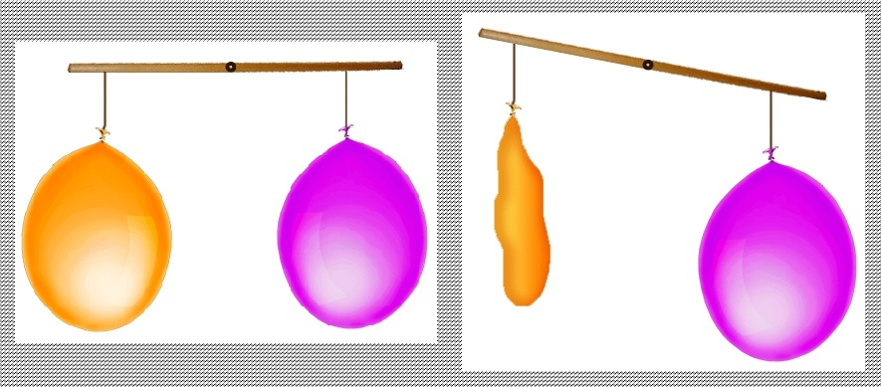
Имеет ли воздух вес?
Цель: Показать и доказать, что воздух имеет вес.

Slide 14
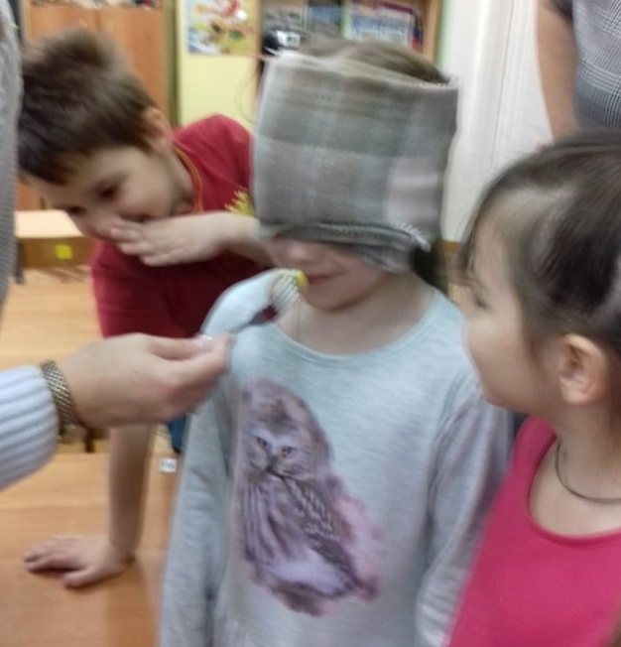
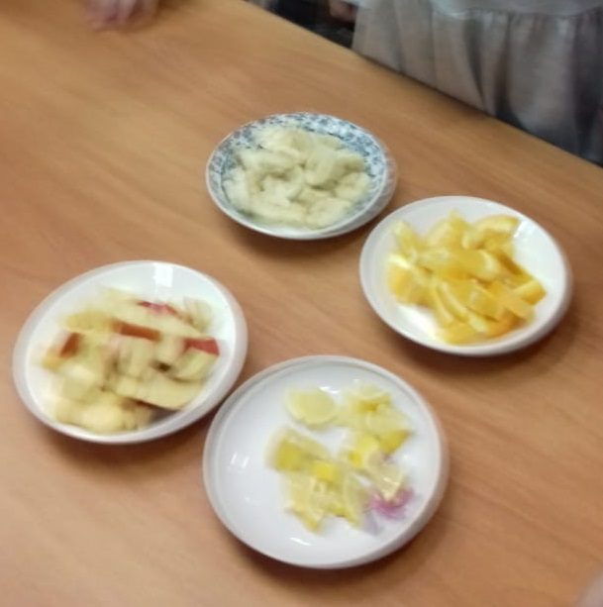
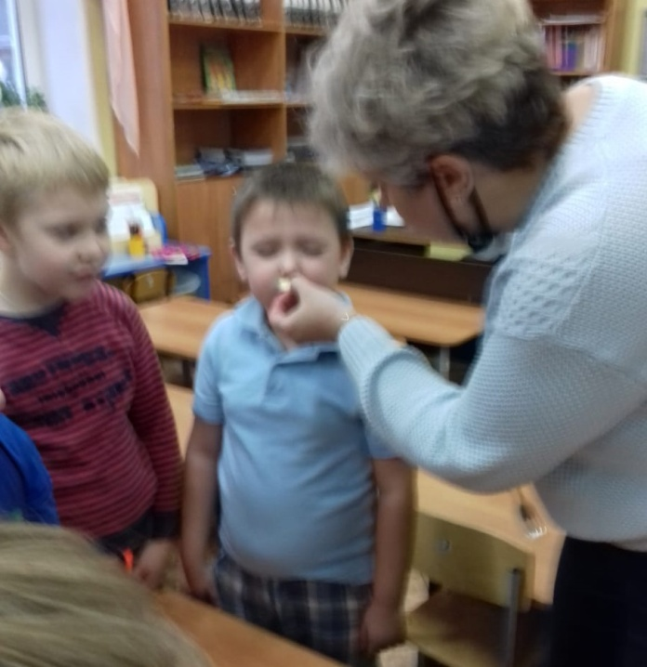
«Чем пахнет воздух?»
Цель: показать, что чистый воздух ничем не пахнет.

Slide 15
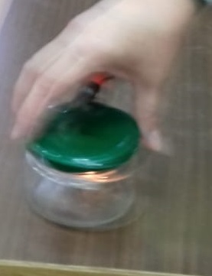
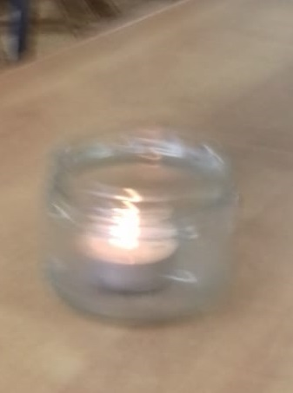
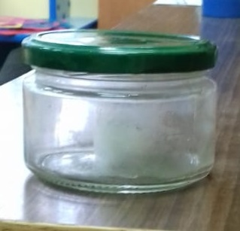
«Свечка в банке»
Цель: Выявить, что при горении изменяется состав воздуха (кислорода становится меньше), что для горения нужен кислород. Познакомиться со способами тушения огня.

Slide 16
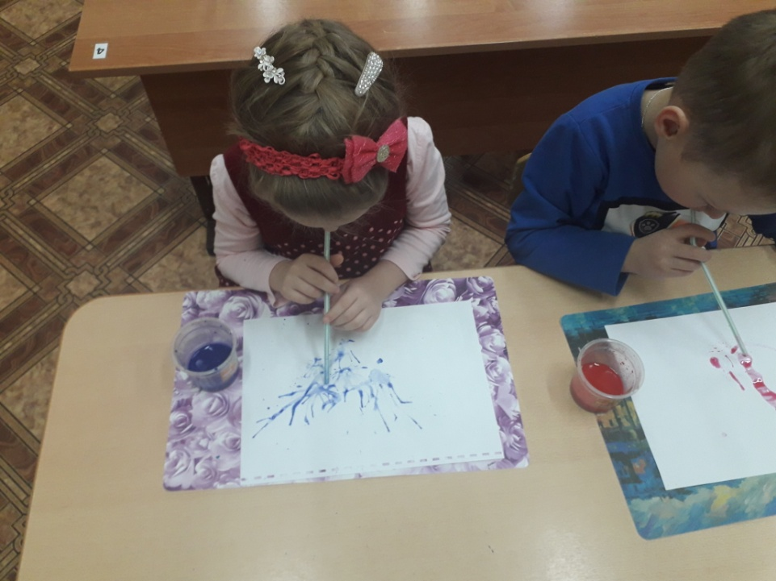
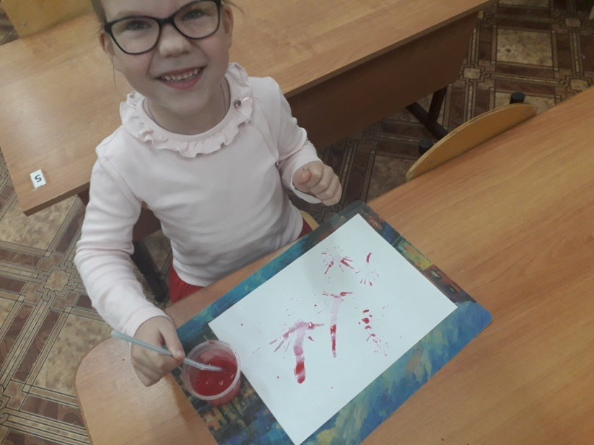
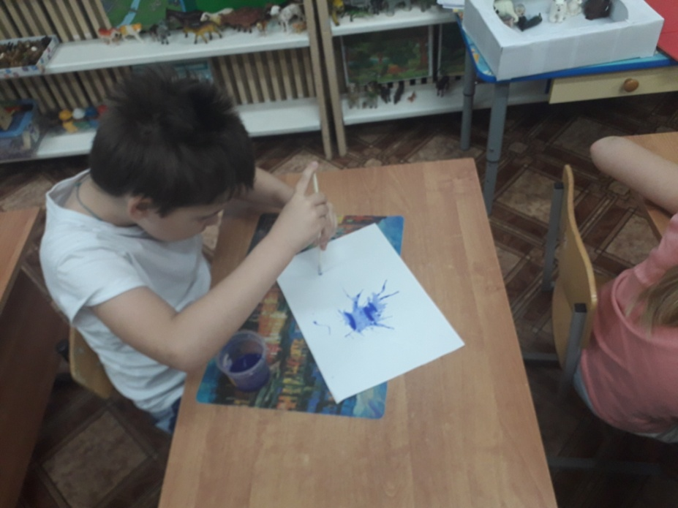
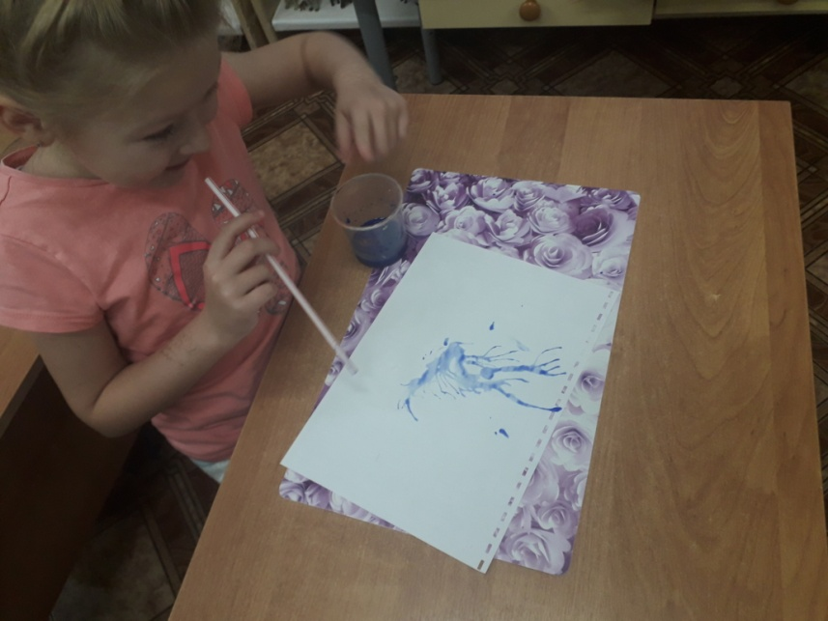
Эксперименты с водой: рисование «Веселая клякса»

Slide 17
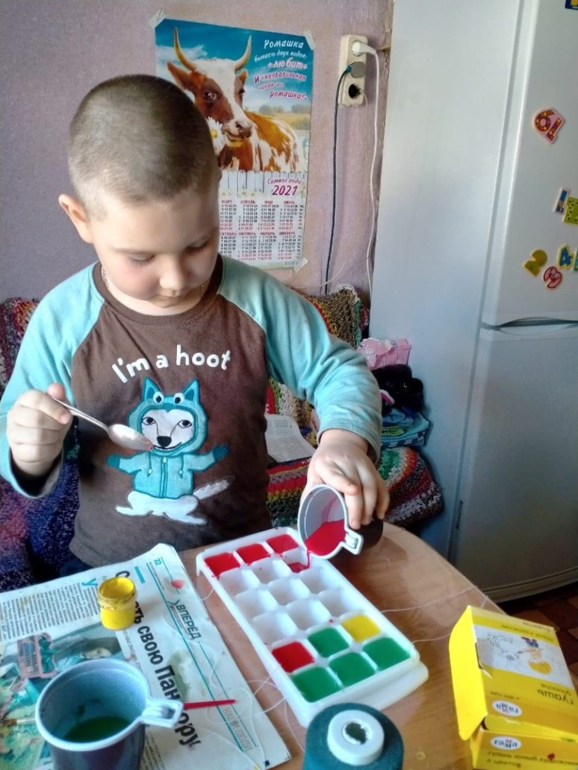
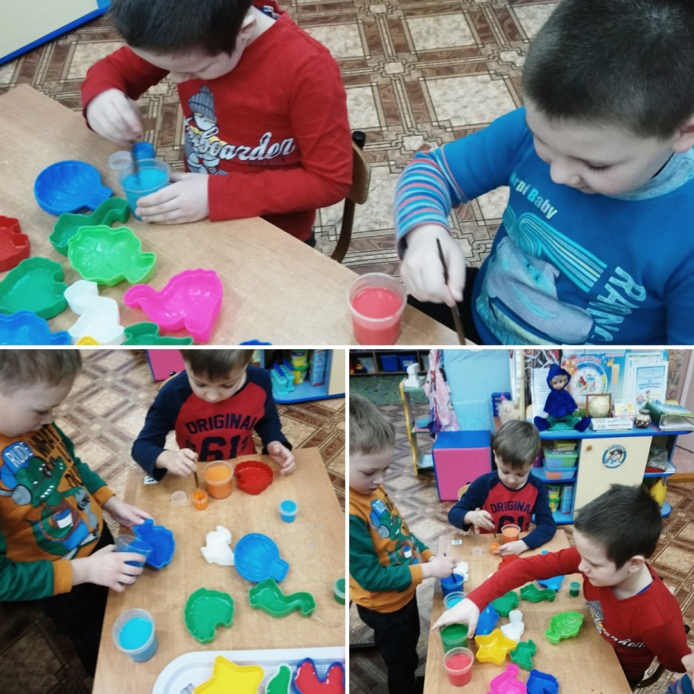
Эксперименты с водой: «Цветные льдинки»

Slide 18
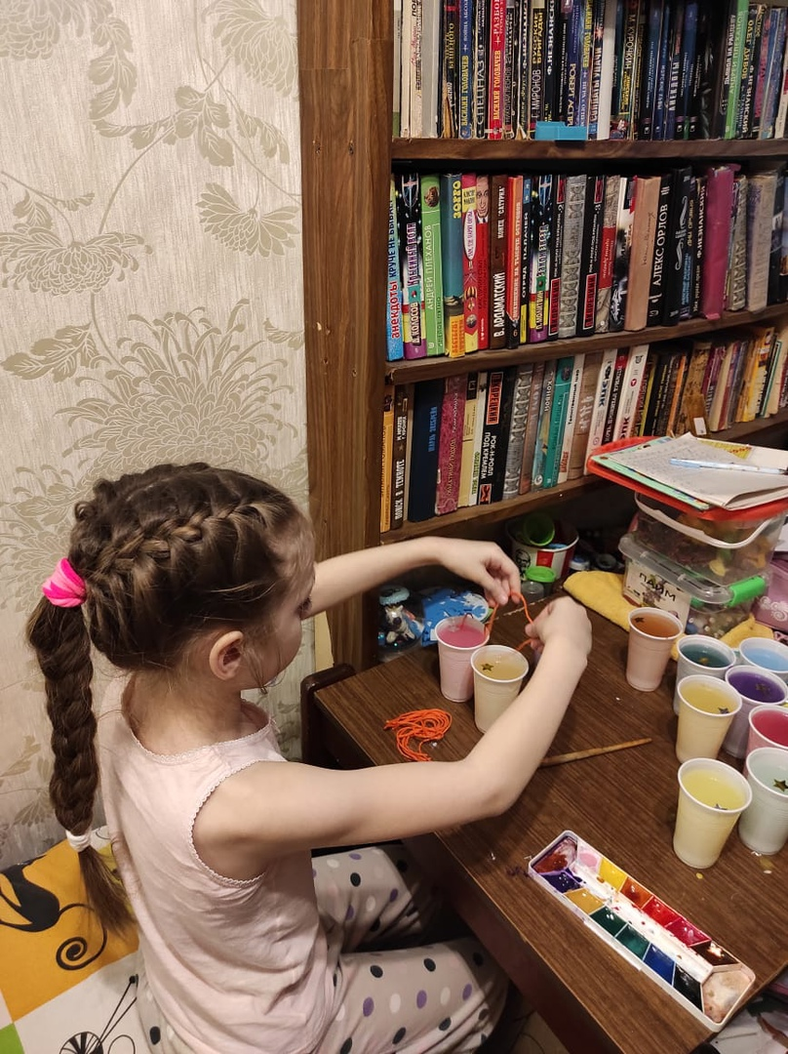
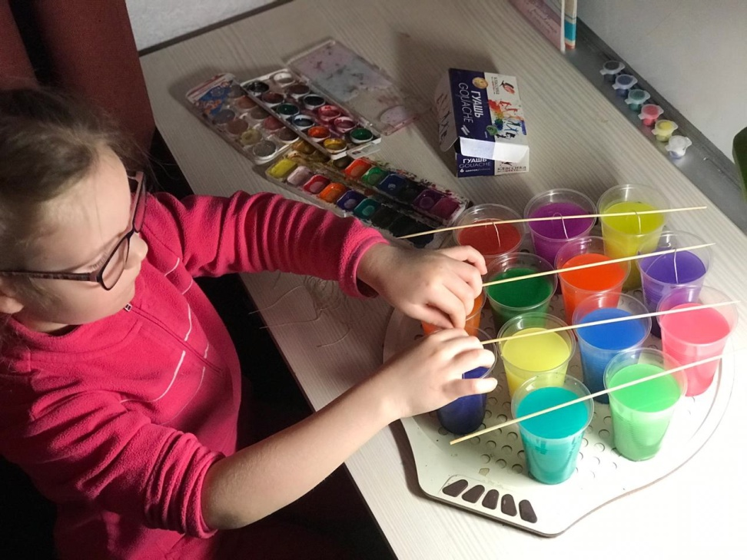
Эксперименты с водой: «Цветные льдинки»

Slide 19
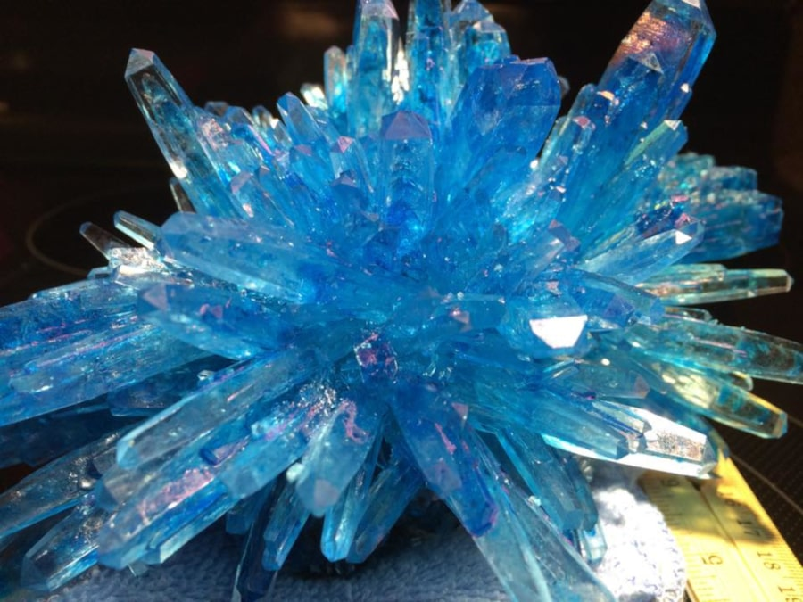
Опыты с солью «Волшебные кристаллы»
Цель: развитие у детей познавательной активности, интереса к опытной деятельности.

Slide 20
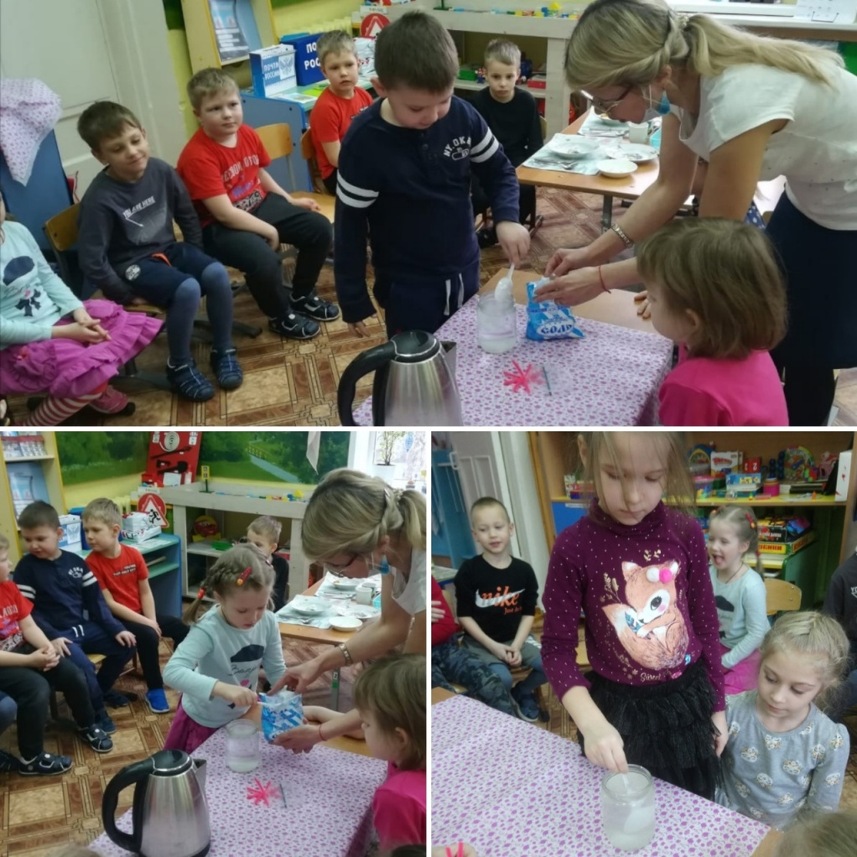
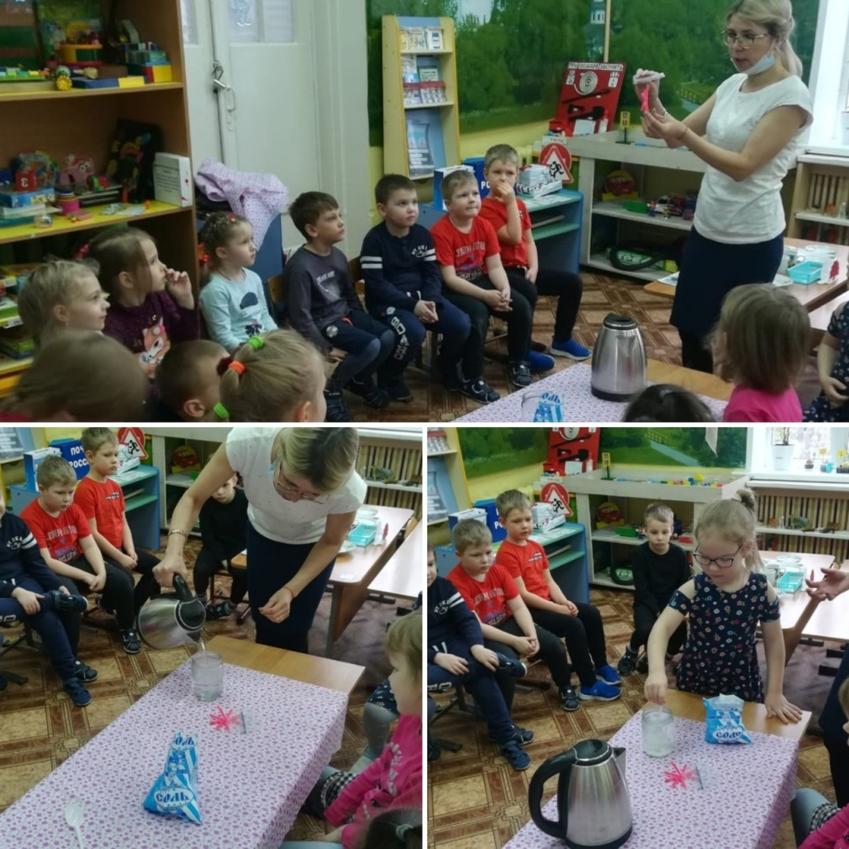
Опыт с солью «Волшебные кристаллы»

Slide 21
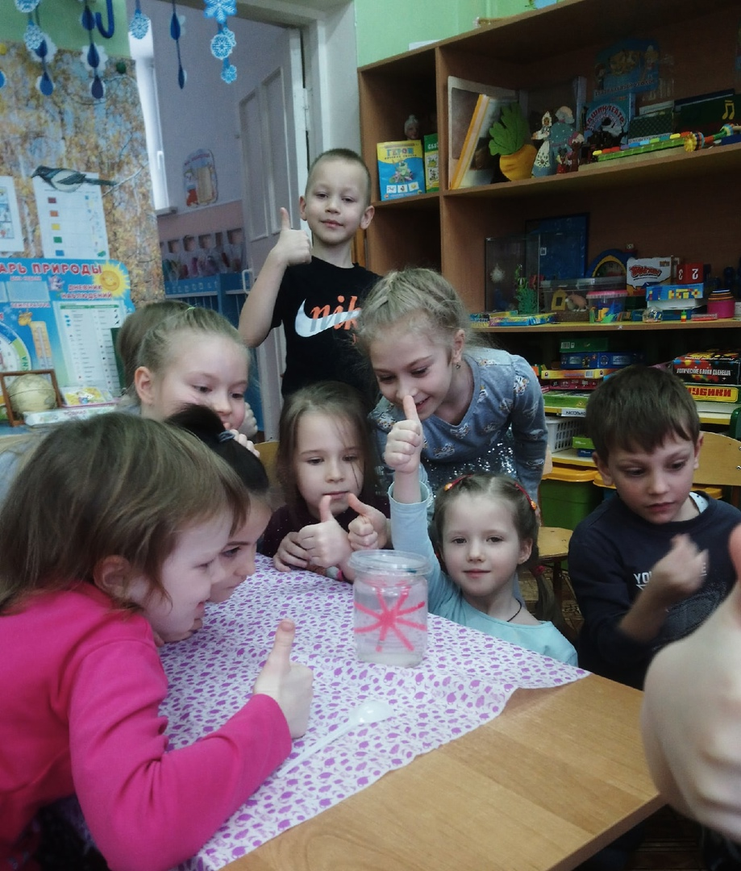
Опыт с солью «Волшебные кристаллы»

Slide 22
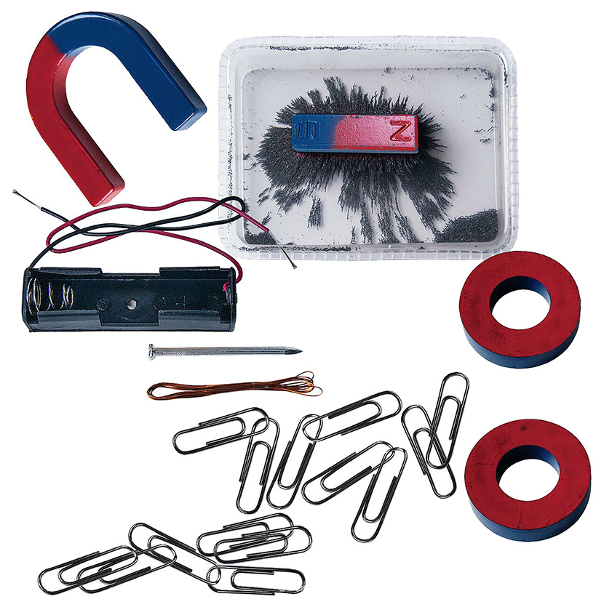
Опыты с магнитом
Цель: развитие познавательной активности детей в процессе знакомства со свойствами магнита.

Slide 23
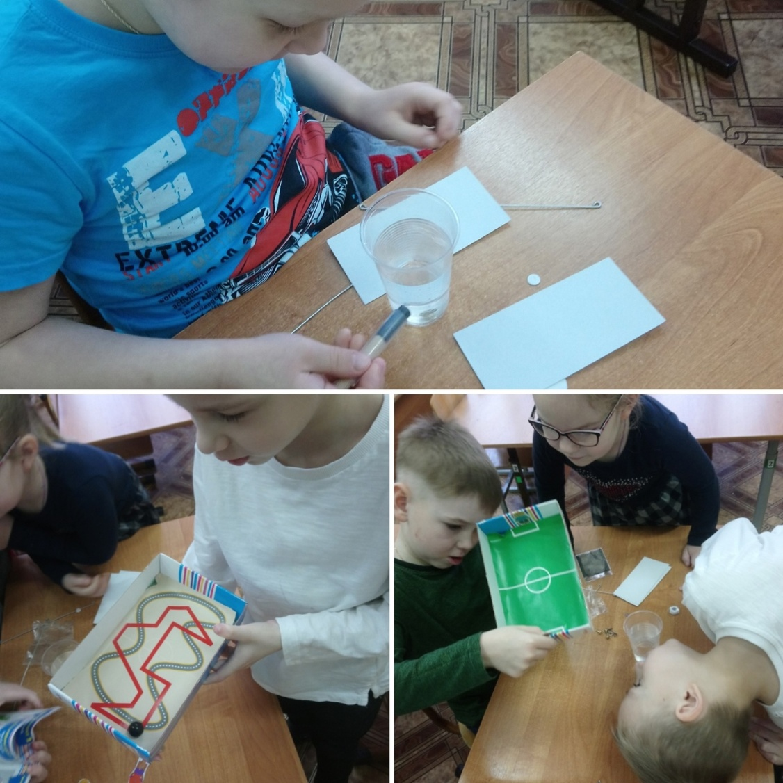
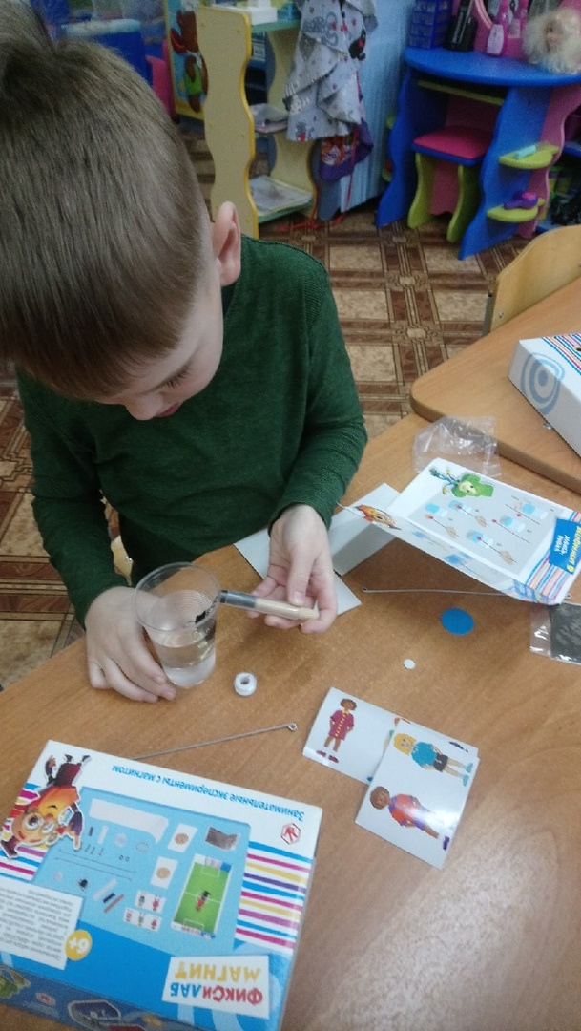
Опыты с магнитом

Slide 24
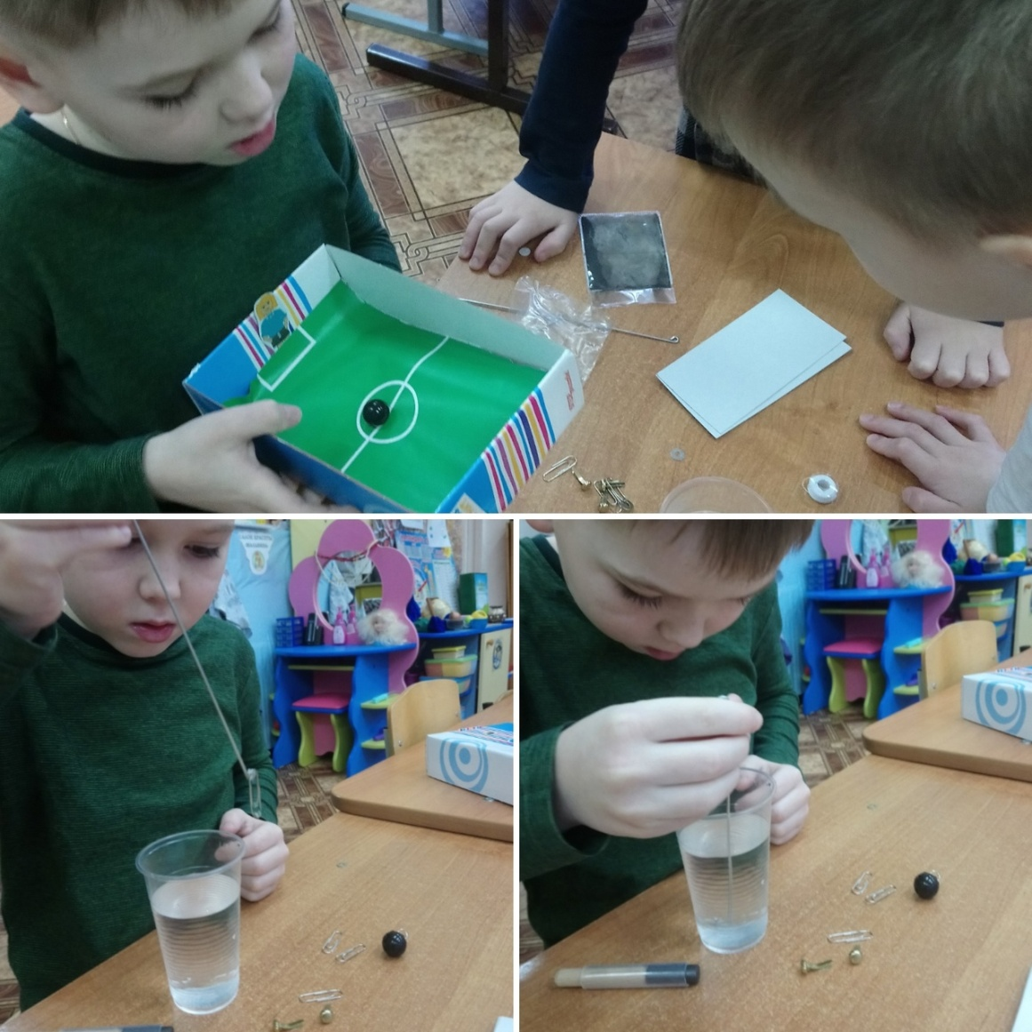
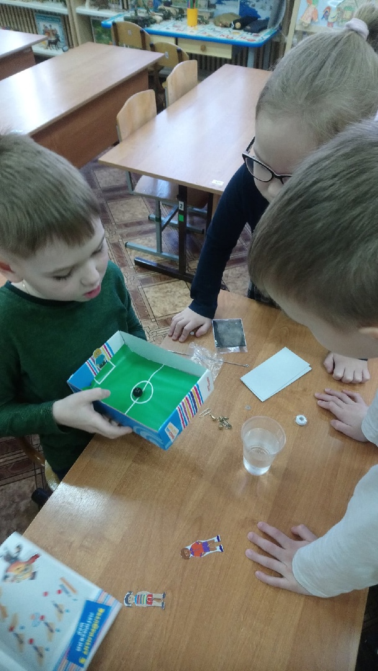
Опыты с магнитом

Slide 25
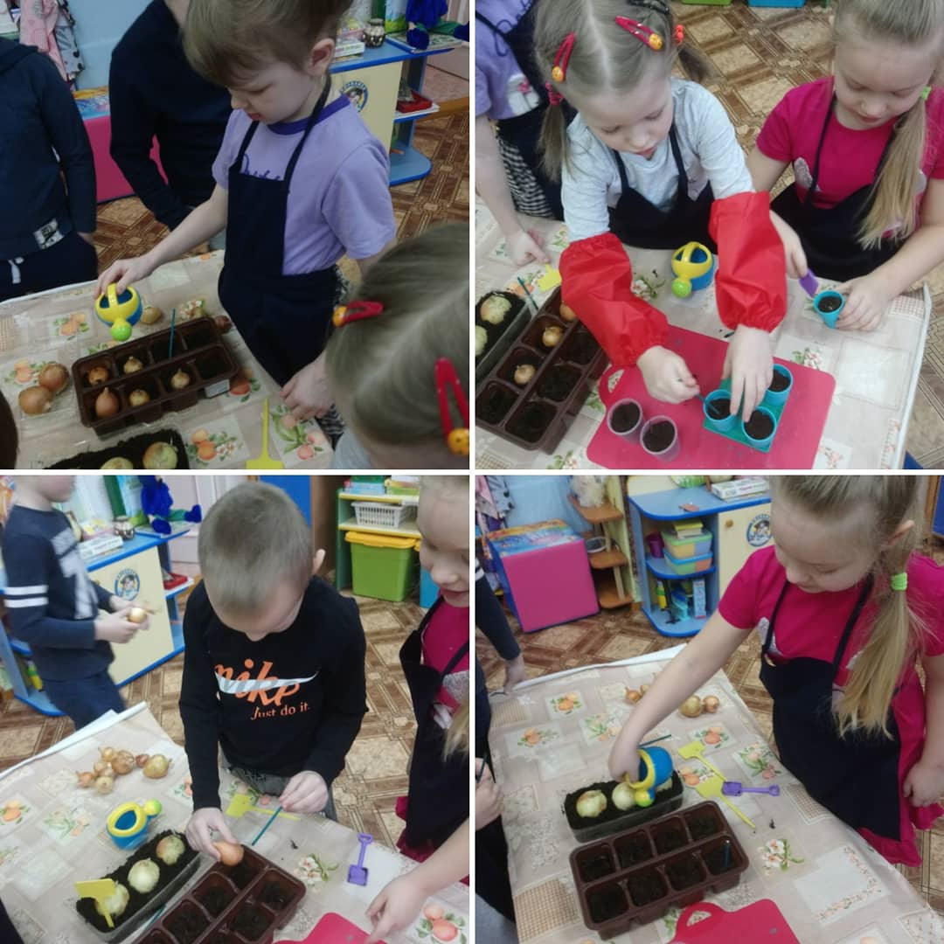
Опытно-экспериментальная деятельность с объектами живой природы: посадка лука и фасоли
Цель: формирование знаний
детей о посадке
и выращивании лука
и фасоли

Slide 26
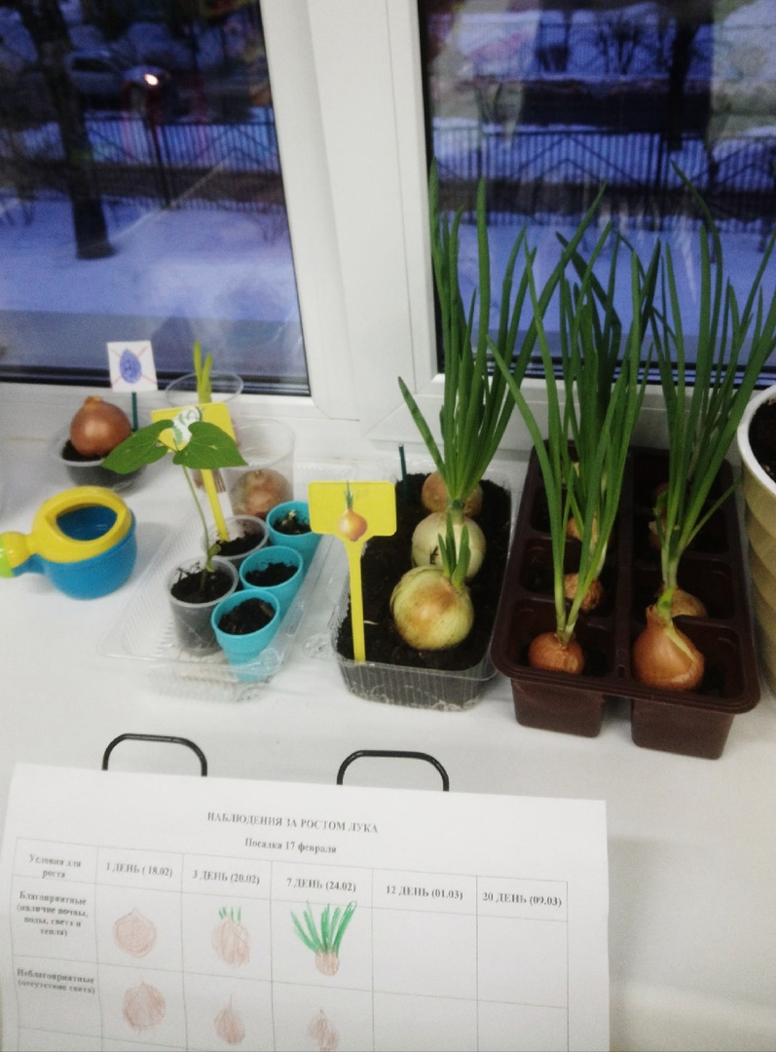
Опытно-экспериментальная деятельность с объектами живой природы: растет наш лук и фасоль!

Slide 27
Спасибо за внимание!

